Slide 1
C语言程序设计

Slide 2
    思考:
      为什么要学习程序设计语言
      为什么选择C语言
      怎样学习C语言程序设计

Slide 3
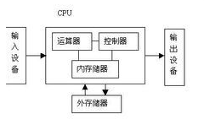
冯·诺依曼计算机体系结构
特点:程序以二进制代码的形式存放在存储器中;所有的指令都是由操作码和地址码组成;指令在其存储过程中按照执行的顺序;以运算器和控制器作为计算机结构的中心等

Slide 4
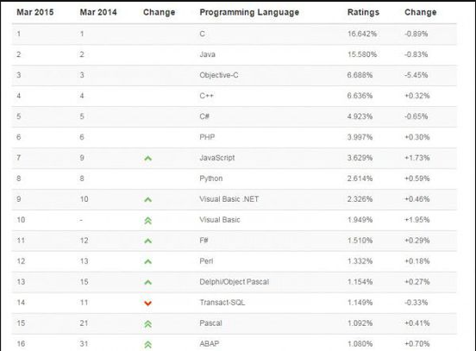
2015年3月TIOBE编程语言社区排行榜榜单如下：

Slide 5
计算机语言的演变
程序设计是数据被加工的过程
机 汇 高
器 编 级 面向过程
语 语 语
言 言 言 面向对象
机 汇 高
器 编 级 面向过程
语 语 语
言 言 言 面向对象
CPU指令系统，由0、1序列构成的指令码组成
如：10000000 加
10010000 减
客观世界可以分类，对象是类的实例
对象是数据和方法的封装
对象间通过发送和接受消息发生联系
用助记符号描述的指令系统
如 ADD A, B

Slide 6
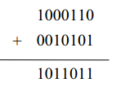
数制、数制转换与存储
数制
1．二进制数
二进制数由两个基本数字0、1组成，二进制数的运算规律是逢二进一。
例如：
100101可以写成（100101）2或写成100101B。
二进制数的加法和乘法运算如下：
0+0=0 0+1=1+0=1 1+1=1 0 0*0=0 0*1=1*0=0
1×1=1

Slide 7
2．八进制数
八进制是由0~7八个数字组成，运算规则是逢8进一。
例如：
八进制261写成（261）8、（261）O。
3．十进制数
十进制数是我们常用的数据表示方法，由0~9十个数字组成，运算
规则是逢10进一。
例如：
十进制126可表示为（126）10、126D、126。
4．十六进制数
十六进制数由0~9以及A~F十六个数字组成，A~F分别表示十进制
数10~15，运算规则是逢16进一。通常在表示进用
例如：
（1FA）16、（1FA）H

Slide 8
注意：
在C语言程序中十六进制需要以0x开头，八进制需要以0开头
例如：
0123表示八进制的123
0x123表示十六进制的123

Slide 9
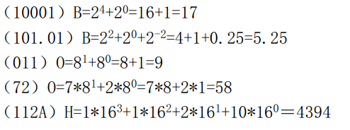
数制转换
1．二进制、八进制、十六进制转换成十进制
规则：数码乘以各自的权的累加
【例1-1】其他进制转换成十进制。

Slide 10
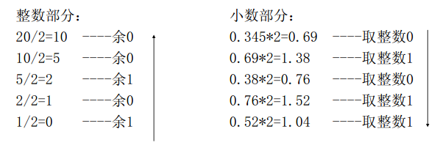
2．十进制转换成二进制、八进制、十六进制
规则：
整数部分：除以进制取余数，直到商为0，余数从下到上排列。
小数部分：乘以进制取整数，得到的整数从上到下排列。
【例1-2】十进制转换成其他进制。
（1）十进制20.345转换成二进制
20.345D=10100.01011B

Slide 11
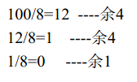

（2）十进制100转换成八进制、十六进制
100D=64H
100D=144O

Slide 12
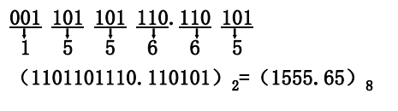
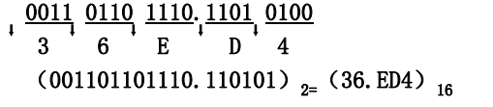
3．二进制转换八进制
规则：
整数部分：从右向左按三位进行分组，不足补零。
小数部分：从左向右按三位进行分组，不足补零。
【例1-3】将二进制数（1101101110.110101）2转换成八进制数。
4．二进制转换成十六进制
规则：
整数部分：从右向左按四位进行分组，不足补零。
小数部分：从左向右按四位进行分组，不足补零。
【例1-4】将二进制数（001101101110.110101）2转换成十六进制数

Slide 13

5 ．八进制、十六进制转换成二进制
规则：一位八进制对应三位二进制。
❑ 一位十六进制对应四位二进制。
【例1-5】八进制、十六进制转换成二进制。

Slide 14
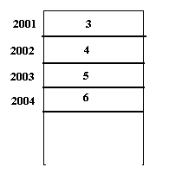
计算机中数据的存储
1.字节和位
    存储器以字节（byte）为单元组成
    每个字节有一个地址
    一个字节一般由8个二进制位（bit）组成
    每个二进位的值是0或1
7
6
5
4
3
2
1
0

Slide 15
2.整数的表示方法——原码、反码和补码
    原码：最高位为符号位，其余各位为数值本身的绝对值
    反码：
      正数：反码与原码相同
      负数：符号位为1，其余位对原码取反
    补码：
      正数：原码、反码、补码相同
      负数：最高位为1，其余位为原码取反，再对整个数加1

Slide 16
（用一字节表示数）
原码
反码
补码
+7
00000111
00000111
00000111
-7
10000111
11111000
11111001
+0
00000000
00000000
00000000
-0
10000000
11111111
00000000
01111111~
11111111
(-127~+127)
01111111~
10000000
(-127~+127)
01111111~
10000000
(-128~+127)
数的范围
      负数补码转换成十进制数：最高位不动，其余位取反加1
例 补码：11111001
取反：10000110
加1： 10000111=-7

Slide 17
3.整数的存储
在计算机存储单元中，整数以补码形式存储（二进制）。一个存放整数的存储单元中左边的第一位用来表示符号位，0表示正数，1表示负数。
4.实数的存储
实数在计算机中存储时先更改为二进制的科学计数法表示
例：十进制 8.25
二进制 1000.01
任何一个数都用科学计数法表示都为1.xxx*
二进制的科学计数法表示为:1.00001*
C语言中对实数的存储有两种：R32.24和R64.53
00000000 00000111 +7
111111111 11111001 -7

Slide 18
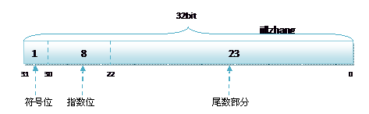
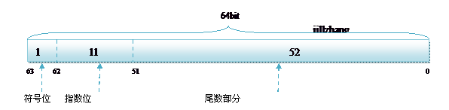
1.符号位(Sign) : 0代表正，1代表为负
2.指数位（Exponent）:用于存储科学计数法中的指数数据，并且采用移位存储，存储的数据为原数据+127
3.尾数部分（Mantissa）：尾数部分

Slide 19
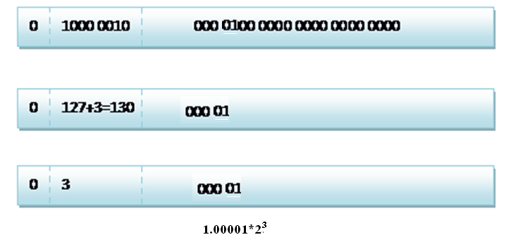

Slide 20
将一个实数转化为C实数存储格式的步骤为：
（1）先将这个实数的绝对值化为二进制格式，注意实数的整数部分和小数部分化为二进制的方法是不同的。
（2）将这个二进制格式实数的小数点左移或右移n位，直到小数点移动到第一个有效数字的右边。
（3）从小数点右边第一位开始数出二十三位数字放入第22到第0位。
（4）如果实数是正的，则在第31位放入“0”，否则放入“1”
（5）如果n 是左移得到的，说明指数是正的，第30位放入“1”。如果n是右移得到的或n=0，则第30位放入“0”。
（6）如果n是左移得到的，则将n减去1然后化为二进制，并在左边加“0”补足七位，放入第29到第23位。如果n是右移得到的或n=0，则将n化为二进制后在左边加“0”补足七位，再各位求反，再放入第29到第23位。

Slide 21
第一章 C语言概述
C程序语言的发展
C语言特点
C程序格式和结构特点
C程序上机步骤

Slide 22
§ C语言发展过程
  产生背景
  产生过程
    时间:1972~1973
    地点:美国贝尔实验室
    目的:UNIX操作系统
    设计人: Ken.Thompson和Dennis.M.Ritchie
  C标准
    标准C: K&R合著《The C Programming Language》
    ANSI C: 1983年
    87 ANSI C: 1987年
    1990年国际标准的ANSI C

Slide 23
§ C语言特点
C语言具有以下几个基本特点。
1 ．紧凑简洁、灵活方便
2 ．运算符丰富多样
3 ．数据结构多样性
4 ．程序语言模块化
5 ．控制语句结构化
6 ．接近硬件与系统
7 ．运行效率高
8 ．可移植性好

Slide 24
  32个关键字：(由系统定义，不能重作其它定义)
  auto break case char const
  continue default do double else
  enum extern float for goto
  if int long register return
  short signed sizeof static struct
  switch typedef unsigned union void
  volatile while

Slide 25
  9种控制语句：
  if( )~else~
  for( )~
  while( )~
  do~while( )
  continue
  break
  switch
  goto
  return

Slide 26
34种运算符：
算术运算符：+ - * / % ++ --
关系运算符：< <= == > >= !=
逻辑运算符：！ && ||
位运算符 ：<< >> ~ | ^ &
赋值运算符：= 及其扩展
条件运算符：?:
逗号运算符：,
指针运算符：* &
求字节数 ：sizeof
强制类型转换：(类型）
分量运算符：. ->
下标运算符：[]
其它 ：( ) -

Slide 27
§ C语言程序的结构特征
# include<stdio.h> ①文件包含
void main() ②主函数
{ ③程序开始
int a ,b ,sum; ④变量定义
scanf( "%d", &a ); /* 输入a*/ ⑤格式输入函数与注释
scanf( "%d", &b ); ⑥格式输入函数
sum=a+b; /*对a、b 求和*/ ⑦求和与注释
printf("sum=%d \n",sum); ⑧格式输出函数
} ⑨程序结束

Slide 28
§ C语言程序的书写风格
C语言的书写格式，具体如下：
1 、C语言程序使用英文小写字母书写。大写字母一般符号常量或 特殊用途使用。C语言区分字母大小写，如student和STUDENT 是两不同的标识符。
2 、标识符是用于标识某个量的符号，可由程序员任意定义，但为了增加程序的可读性，命名应尽量有相应的意义 ，以便阅读理解以及程序员之间的交流。
3 、不使用行号，通常按语句的顺序执行。前面的例子中我们使用编号是为了讲解的方便，在正常的源程序中，不能使用。
4 、所有语句都必须以分号“; ” 结束，作为语句之间的分隔符。
5 、C程序中一个语句可以占多行，一行也可以有多个语句，但要用分号分隔开。
6 、不强制规定语句在一行中的起始位置，但同一结构层次的语句应左对齐。低一层次的语句或说明可比高一层次的语句或说明缩进若干格后书写，以便看起来更加清晰，增加程序的可读性。属于同一模块时要用“{ }”括起来，如例子中的do-while 语句和switch 语句。

Slide 29
7 、为了使程序更加清晰，可以使用空行，空行不影响 程序的执
行，但不要在一个语句内加空行。
8 、C语言中有的符号必须配对使用。如注释符号“/* */”，模块
起止符号“{ }”，圆括号“ （）” 等。在输入的时为了避免忘记可
连续输入这些起止符号，然后再在其中进行插入来完成内容的编辑
9 、在源程序中，凡是用“/*” 和“*/” 括起来的文字都是注释。可
以在程序的任何一处插入注释。注释是对程序或其局部的说明，不
参加编译也不在目标程序中出现。建议多使用注释信息，可以增加
程序的可读性。

Slide 30
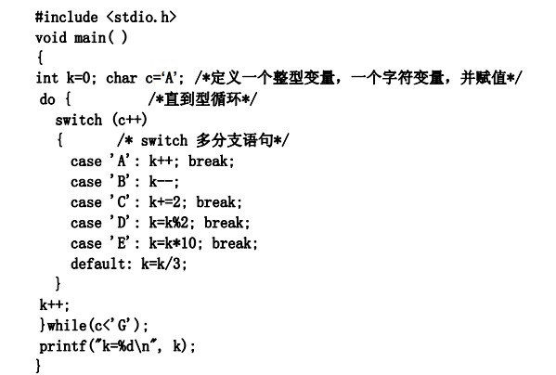

Slide 31
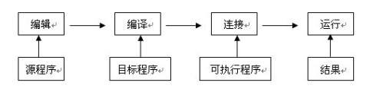
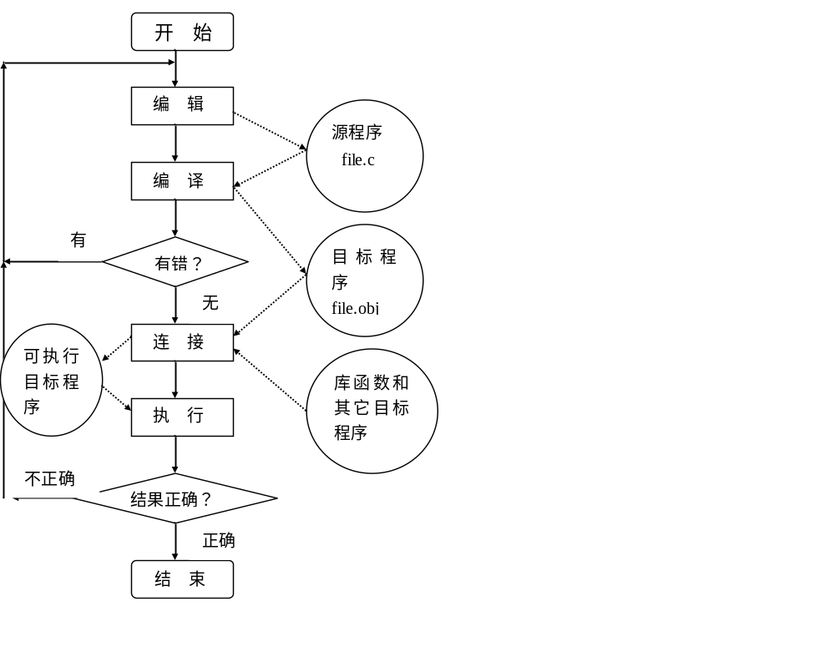
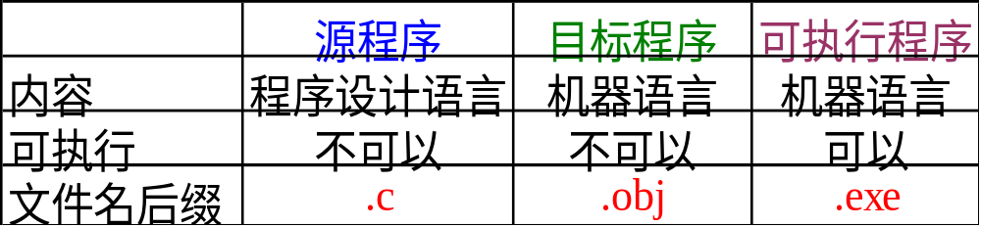
§ C程序的上机步骤
file.exe

Slide 32
§ Visual C++集成开发环境
Visual C++ 6.0是一个基于Windows 操作系统的可视化集成开发环
境（integrated development environment ，IDE ），已成为专业程序
员进行软件开发的首选工具，是目前非常盛行的一种C编译系统，
功能十分强大，操作方便，视图界面友好。

Slide 33
例：
#include<stdio.h>
void main( )
{
int a,b,sum;
printf("输入第一个数a：");
scanf( "%d", &a ); /*输入a*/
printf("输入第一个数b："); /*输入b*/
scanf( "%d", &b );
sum=a+b ；/*对a、b求和*/
printf("%d和%d的和是%d \n",a,b,sum);
}

Slide 34
第二章 程序设计思想 — 算法
§算法的概念
定义：对数据进行操作的方法和操作步骤
要素：1.操作 如算术运算,关系运算等
2.控制结构 即如何控制组成算法的各操作的执行顺序。
在程序设计中，算法应该能够离散成具体的若干个操作步骤，而且每一个步骤都是能够用程序设计语言提供的语句或者语句串来完成的。

Slide 35
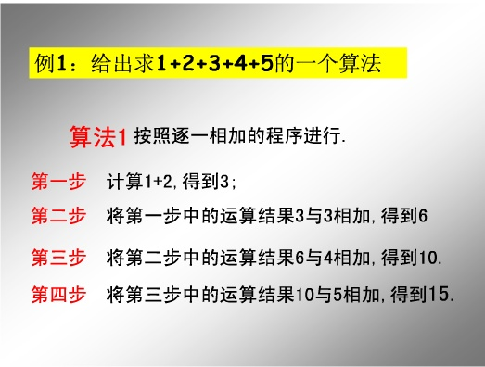

Slide 36
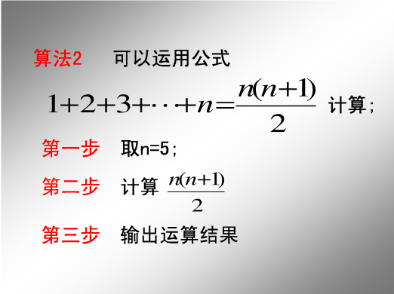
需要注意的是，程序是有开始和结束的，所以算法必须有“ 开始” 和“ 结束” 这两个步骤。

Slide 37
§算法的特征
1.输入
2.输出
3.明确性
4.有限性
5.有效性

Slide 38
§算法的表示方法
1．自然语言
【例1-6】用自然语言描述100以内正整数的和。
1．设S代表总和，N代表正整数；
2．S=0，N=1；
3．S=S+N，原来的和加上一个正整数；
4．N=N+1,把下一个正整数赋给N；
5．判断N是否小于100，如果是跳转到步骤3，否则跳
转到步骤6；
6．输出S的值

Slide 39
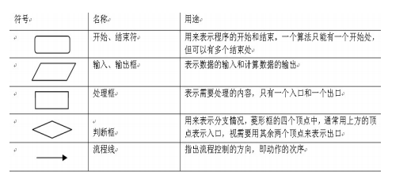
2．流程图
常用流程图构件

Slide 40
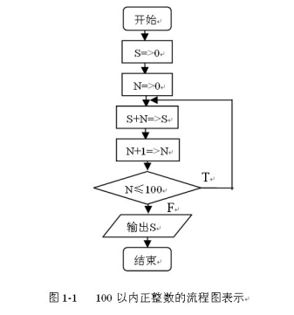

Slide 41
3．伪代码
将上述【例1-6】用伪代码描述表示如下：
①N←1;
②S←0;
③do while N≤100
④{S←S+N;
N←N+1;
}
⑤print S

Slide 42
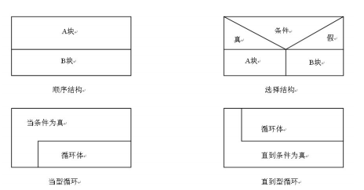
4 ．N-S图
（1 ）顺序结构N-S图
（2 ）选择结构N-S图
（3 ）循环结构N-S图

Slide 43
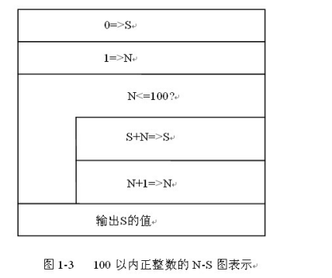

Slide 44
§算法分析
什么样的算法才是一个好的算法呢？通常从下列几个方面衡量算法的优劣：
1 ．正确性
2 ．可读性
3 ．健壮性
4 ．时间复杂度与空间复杂度
T(n)=O(f(n))
S(n)=O(f(n))

